Slide 1
Gyürki Zoli
@GreenFox

Slide 2
C, Atmel, miegymás..
2. hét

Slide 3
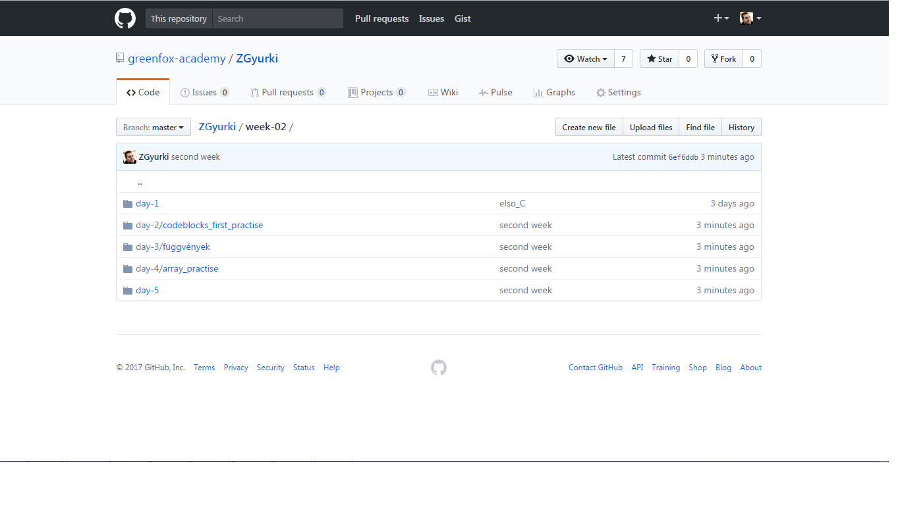
GIT

Slide 4
C programozás
Alapok
Változók
Hurkok (loop)
Függvények
Tömbök
Mutatók

Slide 5
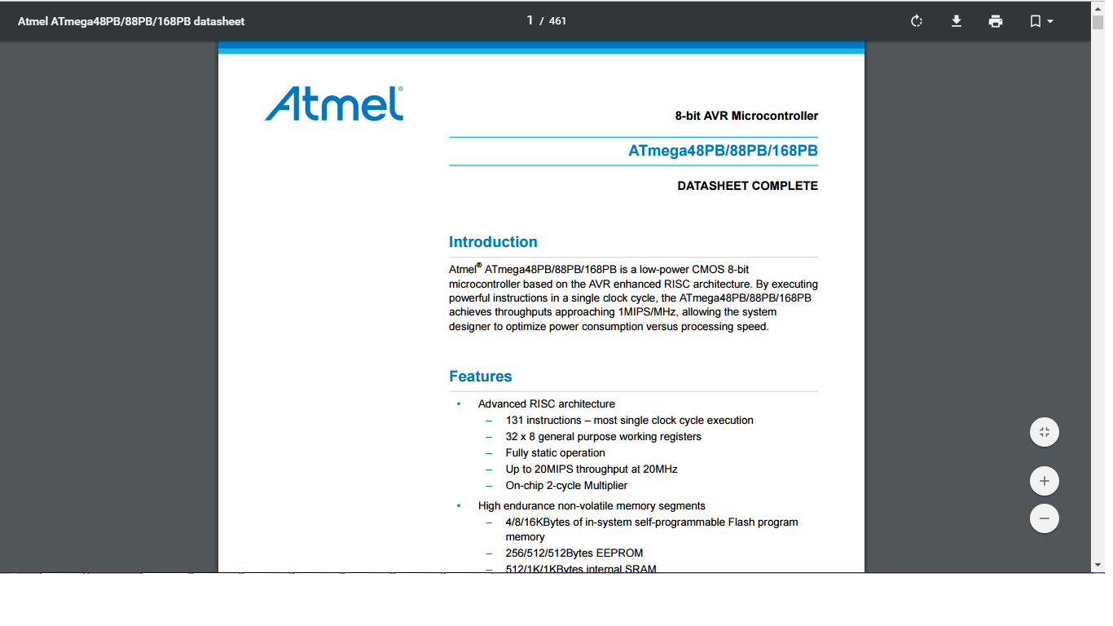
Atmel
Az új Micro:bit érzés

Slide 6
Projekt
Találd ki a számot

Slide 7
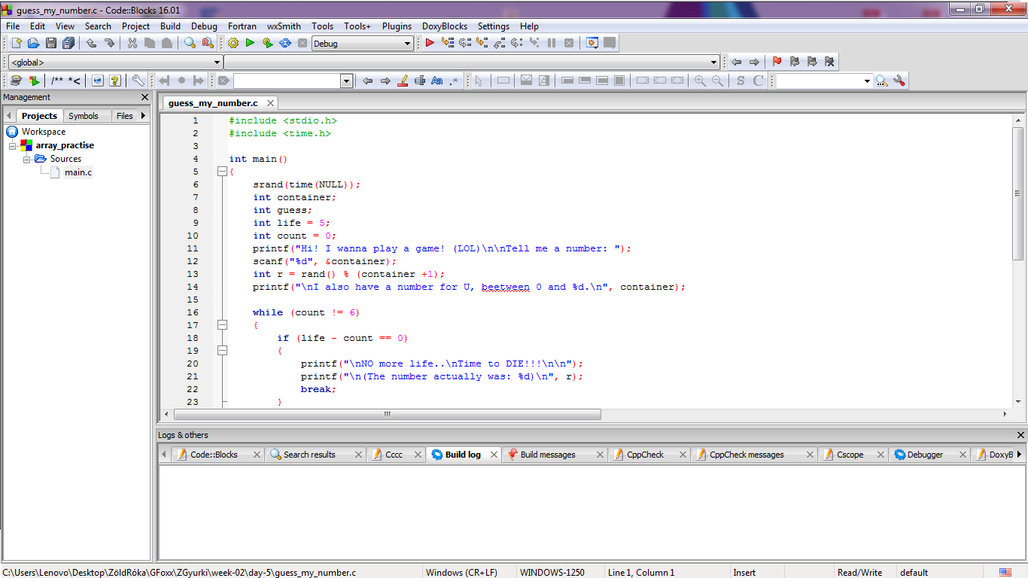
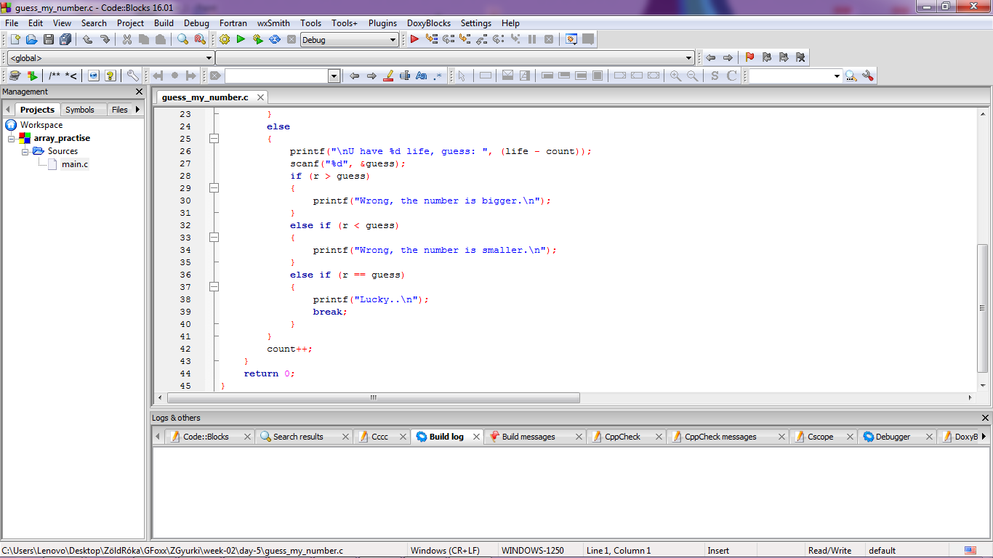
A kód

Slide 8
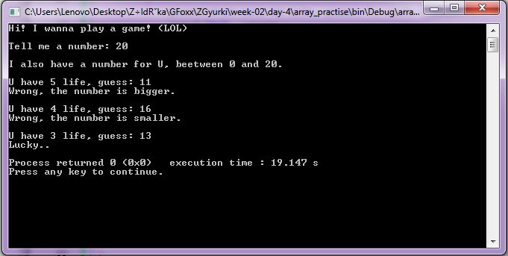
Lefutás

Slide 9
Köszi és Jó hétvégét!

